Slide 1
TANGGA NADA MAYOR
Dalam teori musik, skala mayor atau tangga nada mayor adalah salah satu Tangga nada diatonik. Skala ini tersusun oleh delapan not. Interval antara not yang berurutan dalam skala mayor adalah: 1, 1, 1/2, 1, 1, 1, 1/2.
Sebagai contoh, tangga nada C mayor adalah C, D, E, F, G, A, B, C'

Slide 2
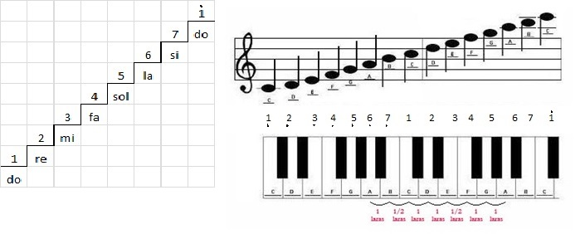

Slide 3
Ciri-ciri tangga nada mayor
Bersifat riang gembira
Bersemangat
Biasanya diawali dan diakhiri dengan nada Do
Mempunyai pola interval: 1, 1, ½, 1, 1, 1, ½

Slide 4
Tangga nada mayor pada tuts piano

Slide 5
TANGGA NADA MINOR
Dalam teori musik, tangga nada minor adalah salah satu tangga nada diatonik. Tangga nada ini tersusun oleh delapan not. Interval antara not yang berurutan dalam tangga nada minor (asli) adalah: 1, 1/2, 1, 1, 1/2, 1,1.

Slide 6
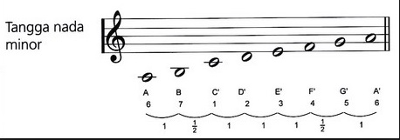

Slide 7
Ciri-ciri tangga nada minor
Bersifat sedih
Kurang Bersemangat
Biasanya diawali dan diakhiri dengan nada La = A
Mempunyai pola interval: 1, ½, 1, 1, ½, 1

Slide 8
Tangga nada mayor pada tuts piano

